Slide 1
第2节 生长素的生理作用
本节聚焦
1.生长素的生理作用是什么？
2.生长素在植物体内发挥生理作用时有什么特点？

Slide 2
b
促进生长0抑制生长
不同器官生长的效应
a
c
根 芽 茎
d
10^{－10} 10^{－8} 10^{－4}
生长素浓度（mol）
ab段: b点: bc段: c点: cd段:
促进作用随生长素浓度增加而增强
促进生长的最适浓度
促进作用随生长素浓度增加而下降
既不促进也不抑制
抑制作用随生长素浓度增加而增强

Slide 3
问题探讨
1、对于不同的器官来说，生长素促进生长的最适浓度相同吗？
根，最适浓度大约是10^{－10} mol/L；
芽，最适浓度大约是10^{－8} mol/L；
茎，最适浓度大约是10^{－4} mol/L。
对生长素的敏感度
根﹥芽﹥茎

Slide 4
2、对于同一器官来说，生长素的作用与浓度有什么关系？
不同的生长素浓度，对于同一器官所起的作用也不同。
在一定浓度范围内促进生长，超过这一范围则抑制生长(低促进、高抑制)。

Slide 5
生长素的作用表现为两重性
低浓度 高浓度
既能促进生长 ; 也能抑制生长
既能促进发芽； 也能抑制发芽
既能防止落花落果；也能疏花疏果
对生长素的敏感程度：
根﹥芽﹥茎
幼嫩细胞 ﹥衰老细胞

Slide 6
植物生长素的生理作用及生产应用
作用方式和动物激素类似，不直接参与细胞代谢，而是给细胞传达调节代谢的信息。
生长素类似物：人工合成的具有与生长素相似生理效应的化学物质。
常见生长素类似物：
α- 萘乙酸(NAA） 、 2，4-D

Slide 7
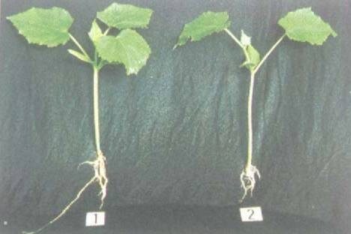
作用一、促进植物生长
促进植物生长主要表现在其可以促进细胞的伸长。
光
光
注：尖端感光、尖端以下一段弯曲生长。
1号黄瓜幼苗已用2，4－D处理过2号黄瓜幼苗未经任何处理

Slide 8
作用二、促进果实发育
实例１：摘除发育着的种子，结果果实发育停止。如虫蛀果实、歪西瓜等。

Slide 9
实例２：用人工合成的生长素处理没受粉的花蕾，果实可以发育。应用这种方法可以培育出无籽番茄。

Slide 10
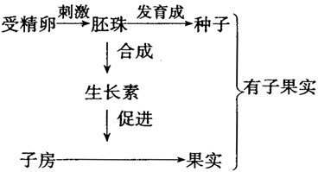
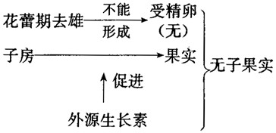
有子果实
获得的无子果实染色体数目与正常体细胞_____（相同/不同）
相同
无子果实
不可遗传
该方法获得无子果实属于_____（不可遗传/可遗传）变异
两个实例均说明：生长素可以促进果实发育

Slide 11
作用三、防止果实和叶片脱落
应用：在生产上质量分数为10^{－5}的萘乙酸或质量分数为10^{－6}的2，4－D喷施棉株，就可保蕾保铃。

Slide 12
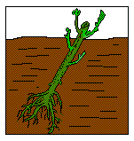
作用四、促进扦插的枝条生根
用一定浓度的生长素类似物浸泡枝条的形态学下端，可促进其生根，提高成活率。

Slide 13
生长素表现出两重性的实例
实例1 顶端优势现象
概念：植物的顶芽优先生长，而侧芽生长
受抑制的现象。
形成原因：
顶芽产生的生长素向下运输到侧芽，使侧芽的生长素浓度高，侧芽对生长素浓度比较敏感，高浓度生长素抑制侧芽生长。

Slide 14
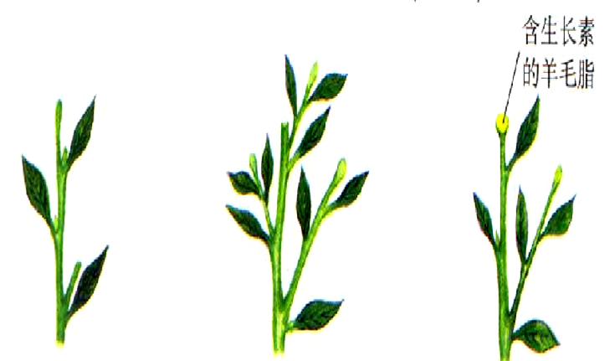
去掉顶芽，顶端优势被解除
去掉顶芽，放含生长素的琼脂块
枝条生长表现出顶端优势

Slide 15
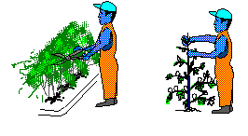
棉花打枝、园艺剪枝

Slide 16
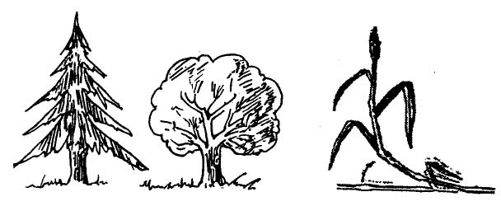
顶芽抑制侧芽的发育，侧芽离顶芽越近受抑制现象越明显。
去除顶芽，顶端优势被解除，侧芽生长，因此苹果树不会形成宝塔状树形。

Slide 17

横放的植物幼苗生长状况
A B
C D
根端 茎端
重力作用下生长素浓度
A＜C B ＜D

Slide 18
根对生长素敏感，所以C侧生长被抑制，根向地生长(向地性）
茎对生长素不敏感， D侧生长受到促进，茎背地生长(背地性）
A B
C D
推测：当植物处于太空失重状态下时，其生长情况会是怎样？

Slide 19
思考：下述生长现象中能体现出生长素作用的两重性的有？ 根的向地性、根的背光性、茎的背地性、茎的向光性、顶端优势
根的向地性 根的背光性 顶端优势

Slide 20

2，4-D用作除草剂
杀灭麦田中的双子叶植物杂草
原理：
通常双子叶植物比单子叶植物对生长素更敏感。

Slide 21
探究实验
探索生长素类似物促进插条生根的最适浓度
探索指导

Slide 22
预实验：浓度梯度较大
生根情况（参数）记录：如生根条数，最长与最短根的长度等。
与本实验相关的其他因素。
A.温度要一致；
B.设置重复组：即每组不能少于3个枝条；
C.设置对照组：清水空白对照；设置浓度不同
的几个实验组之间进行对比。

Slide 23
处理插条的两种方法(教材P51）
浸泡法 溶液浓度较低
沾蘸法 溶液浓度较高
注意：处理的是插条的形态学下端

Slide 24
基础题
1.C 2.B
拓展题
1.提示：由于重力作用，生长素在下部的浓度高。对于植株的茎来说，这个浓度的生长素能促进生长，因而下面的生长较快，植株的茎就向上弯曲生长。同样的生长素浓度，对于植株的根来说，却会抑制生长，因而，根部下面的生长比上面的慢，根就向下弯曲生长。
如果是在太空中的空间站中生长，植株就不会出现这样的情况，而是横向生长。

Slide 25
拓展题
2.提示：因为人尿中含有微量的生长素，将黄泥反复浸到尿液中再晒干，黄泥中就会吸附一定的生长素。用这样的黄泥封裹枝条，就能利用其中的生长素促进枝条生根。

